Slide 1

KELUARGA HIDROKARBON
PERTEMUAN 2 dan 3
ADRI NORA S.SI M.SI
BIOTEKNOLOGI
FAKULTAS ILMU-ILMU KESEHATAN

Slide 2
Kemampuan Akhir yang Diharapkan
Mampu membedakan gugus-gugus fungsi dalam senyawa hidrokarbon
Mampu membedakan gugus polar dan nonpolar

Slide 3

Hidrokarbon
Hidrokarbon adalah senyawa yang hanya mengandung atom karbon dan hidrogen
Kelompok dari hidrokarbon:
Alkana: hidrokarbon yang tidak memiliki ikatan rangkap
Alkena: hidrokarbon yang memiliki dua ikatan rangkap
Alkuna: Hidrokarbon yang memiliki tiga ikatan rangkap
Aromatik: Hidrokarbon yang memiliki bentuk cincin tertentu

Slide 4
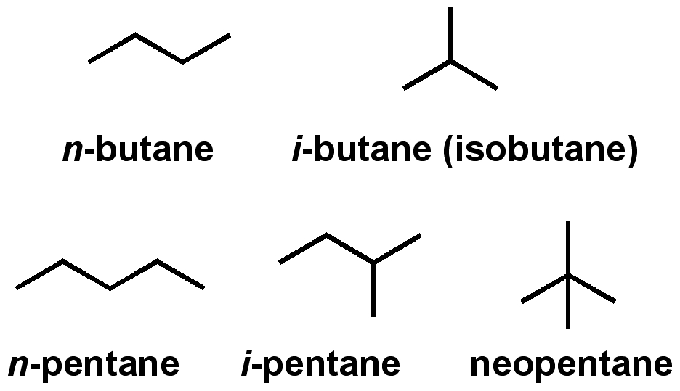
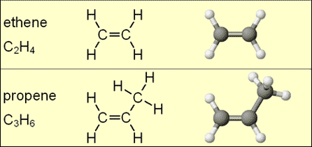
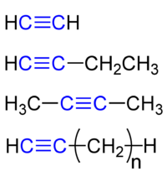
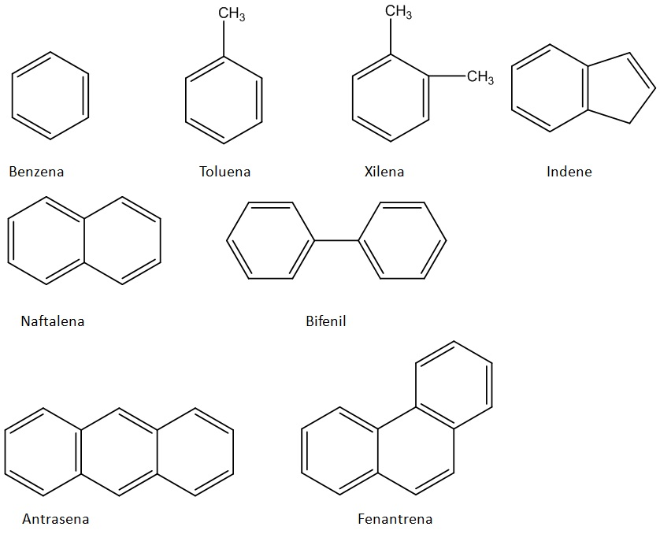
Alkana
Alkena
Alkuna
Aromatik

Slide 5
Covalent Polar Bond
Ikatan kovalen nonpolar: terjadi apabila dua atom yang berikatan memiliki keelektronegatifan yang sama
Ikatan kovalen polar: terjadi apabila dua atom yang berikatan memiliki perbedaan keelektronegatifan yang besar.
Suatu senyawa yang memiliki ujung positif dan negative maka akan membentuk momen dipol.
Notes:
Kepolaran molekul hanya terjadi pada senyawa yang memiliki ikatan kovalen.
Momen dipol terbentuk karena adanya keelektronegatifan suatu senyawa, sehingga dapat diukur momen dipolnya.

Slide 6
Momen dipol
Momen dipol adalah momentum yang diperoleh dari hasil kali jarak inti-inti atom unsur yang berikatan dan berbeda muatannya
Ikatan polar mempunyai momen dipol > 0, sedangkan ikatan nonpolar memiliki momen dipol = 0.

Slide 7
Polar and nonpolar molecule
Suatu molekul atau senyawa dapat bersifat polar dan nonpolar
Kepolaran suatu molekul ditentukan tidak hanya ditentukan dari ikatan atom-atomnya,tetapi juga dari bentuk molekulnya

Slide 8
Polar and nonpolar molecule
Apabila dalam suatu struktur lewis tidak terdapat pasangan electron bebas dan atom pusatnya mengikat atom yang sama, maka senyawa tersebut nonpolar. Contoh: BeCl2, CCl4, SF6
Apabila dalam suatu struktur lewis terdapat pasangan electron bebas, maka senyawa tersebut bersifat polar. Contoh: HCl, H2O, NH3
Apabila dalam suatu srtuktur lewis, atom pusatnya mengikat beberapa atom yang berbeda, walalpun ada electron bebas, maka senyawa itu bersifat polar. Contoh: CH3Cl, HNO3, H2SO4

Slide 9
Functional Group
Gugus fungsi adalah suatu susunan atom tertentu yang dapat mempengaruhi sifat dan reaktivitas dari suatu senyawa.

Slide 11
Alkyl and Phenyl Group
Gugus alkil dan benzyl bukan bagian dari gugus fungsi.
Gugus ini diidentifikasi untuk dapat menamai suatu senyawa.

Slide 13
Functional Group
Alkil halida/ haloalkana : bagian dari senyawa hidrokarbon dimana atom halogen (F, Cl, Br, I) berikatan dengan atom karbon.
Senyawa ini digolongkan berdasarkan atom karbon yang langsung berikatan dengan atom halogen

Slide 14
2. Alkohol dan Fenol: bagian dari senyawa hidrokarbon dimana gugus –OH berikatan langsung dengan alkil
Fenol: bagian dari hidrokarbon dimana gugus –OH berikatan dengan cincin benzen.

Slide 15
3. Eter: bagian dari senyawa hidrokarbon dimana karbonnya berikatan dengan oksigen.

Slide 16
4. Amina: bagian dari senyawa hidrokarbon dimana atom Nitrogen berikatan langsung dengan atom karbon.
Penggolongan senyawa amina berdasarkan pada gugus yang terikat pada atom nitrogen
Penggolongan ini berbeda dengan alkohol atau haloalkana

Slide 17
5. Aldehid dan keton: merupakan senyawa yang memiliki karbon karbonil (atom karbon berikatan rangkap dengan karbon oksigen).
Aldehid: C karbonilnya berikatan dengan satu atom hidrogen dan satu atom karbon lainnya
Keton: C karbonilnya berikatan dengan dua atom karbon

Slide 18
6. Asam karboksilat, Ester, dan Amida: Senyawa hidrokarbon yang memiliki gugus C karbonil yang berikatan dengan atom oksigen dan nitrogen

Slide 19
7. Nitril: termasuk ke dalam senyawa hidrokarbon dimana carbon berikatan dengan gugus –C=N

Slide 20
Gaya-gaya Intermolekul
Gaya intermolekul : gaya yang terjadi antar 2 molekul yang akan mempengaruhi sifat-sifat fisik dari suatu zat.
Jenis-jenis gaya intermolekul : (Van der walls forces) hanya terjadi pada senyawa kovalen
- Dipole-dipole forces
- London dispersion forces
- Hydrogen bonding

Slide 21
Dipole-dipole forces
gaya intermolecular yang terjadi antara senyawa-senyawa netral yang memiliki momen dipol permanen
Senyawa-senyawa ini akan membentuk orientasi tertentu, dimana daerah positif akan berdekatan dengan daerah negative
contohnya adalah aseton dan asetaldehid

Slide 22
Hydrogen Bonding
gaya intermolecular yang terjadi antara hidrogen dengan molekul yang memiliki atom yang keelektonegtifannya besar (F, O, dan N)
Ikatan hidrogen lebih lemah daripada ikatan kovalen, tetapi lebih kuat daripada dipole-dipole forces

Slide 23
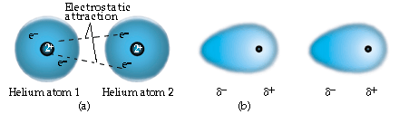
London Forces
Gaya intermolecular yang terjadi antara senyawa nonpolar yang berdekatan dan akan saling menginduksi membentuk dipol sementara.
Gaya molekul ini terjadi pada semua molekul tanpa harus memperhatikan polaritasnya
contoh: CH_{4,}CCl₄

Slide 24
